Slide 1
ГЕОМАГНИТНОЕ СТРОЕНИЕ И ТЕКТОНИКА ОКЕАНИЧЕСКОЙ КОРЫ
Городницкий А.М.,
Иваненко А.Н., Шишкина Н.А.

Slide 2
Магнитные характеристики серпентинизированных гипербазитов

Slide 3
Схема билатеральной серпентинизации по микротрещинам и наращивания магнитного серпентинитового слоя

Slide 4
Положение профилей геомагнитной съёмки и геомагнитные разрезы по профилям на подводном хребте Горриндж

Slide 5
Геофизический разрез через подводный хребет Горриндж и схема надвиговой структуры
1– осадки,
2 – габбро и базальты,
3 – серпентинизированные гипербзиты,
4 – верхняя мантия.
Цифрами указаны расчётные плотности пород в г/см³. Стрелкой показано направление сжатия

Slide 6
Геомагнитные и гравитационные аномалии в зоне сжатия в Центральной котловине Индийского океана Joint analysis of magnetic magnitude anomalies and Bouguer gravity

Slide 7
Схематический разрез зоны тектонических деформаций Центральной котловины Индийского океана
1 – вода океана;
2 – осадки и блоки фундамента;
3 – серпентиниты;
4 – мантия;
Стрелкой показано направление сжатия.

Slide 8
Схема гидратации верхней мантии по сквозькоровым трещинам в зонах растяжения

Slide 9
Геомагнитный разрез вкрест простирания трансформного разлома 15°20 в Северной Атлантике

Slide 10
Схема нисходящей и восходящей гидратации и формирования магнитных серпентинитовых образований в зоне субдукции

Slide 11
Магнитный серпентинитовый пояс и гравитационные аномалии в зоне Курило-Камчатской островной дуги

Slide 12
Геомагнитный разрез через Курило-Камчатскую островную дугу

Slide 13
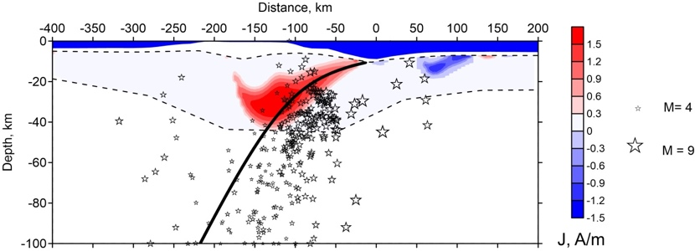
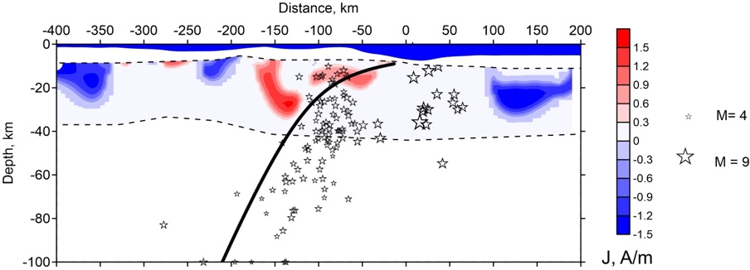
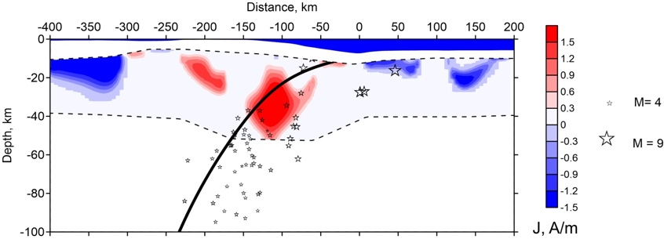
Тихоокеанская плита Модель магнитоактивного слоя J для профиля 1. Цветом показаны значения эффективной намагниченности. Пунктирные линии соответствуют верхней и нижней кромкам магнитоактивного слоя, ограничивающие область поиска решения. Толстой линей показано положения кровли Тихоокеанской плиты [Hayes, 2018]. Гипоцентры землетрясений (смещены на профиль из полосы шириной в 50 км) показаны звездочками, размер, который характеризует магнитуде [ISC, 2017].

Slide 14
Магнитный серпентинитовый пояс и гравитационные аномалии в зоне Алеутской островной дуги

Slide 15
Заключение
1. Глубинные серпентинитовые магнитные образования вносят существенный вклад в аномальное магнитное поле океанических областей. Нижняя граница магнитоактивного слоя коры в первом приближении соответствует поверхности Махоровичича.
2. Пониженная вязкость и пластичность серпентинитового слоя в низах коры приводит к формированию в зонах сжатия покровно-надвиговых асейсмичных поднятий.
3. Формирование крупных серпентинитовых протрузий при гидратации верхней мантии по крупным сквозькоровым трещинам, где подошва магнитных тел ограничивается глубиной изотермы Хесса, приводит к изостатическому воздыманию отдельных блоков коры в бортах рифтовых долин и трансформных разломов.
4. В зонах субдукции области повышения глубинных магнитных и понижения гравитационных аномалий могут диагностировать положение потенциальных очагов крупных землетрясений.

